Slide 1
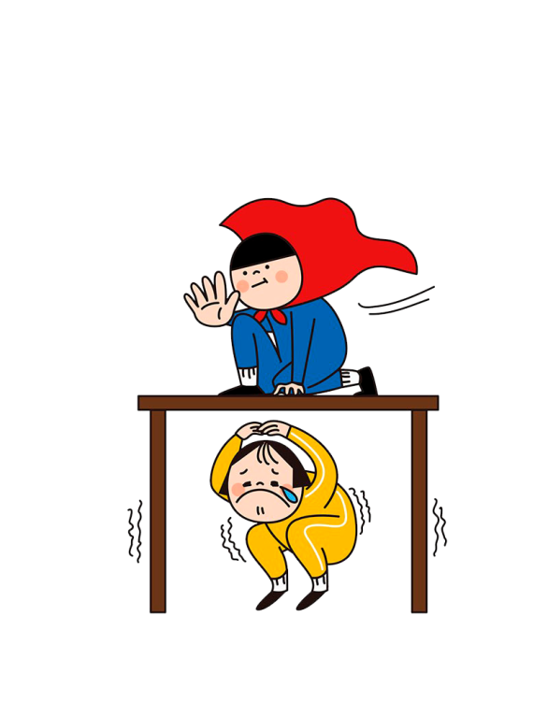
适用于儿童·震前预防/震后科普/震中救援措施普及等
儿童地震安全知识教育ppt模板
汇报院校：XXXXXX
宣讲人：

Slide 2
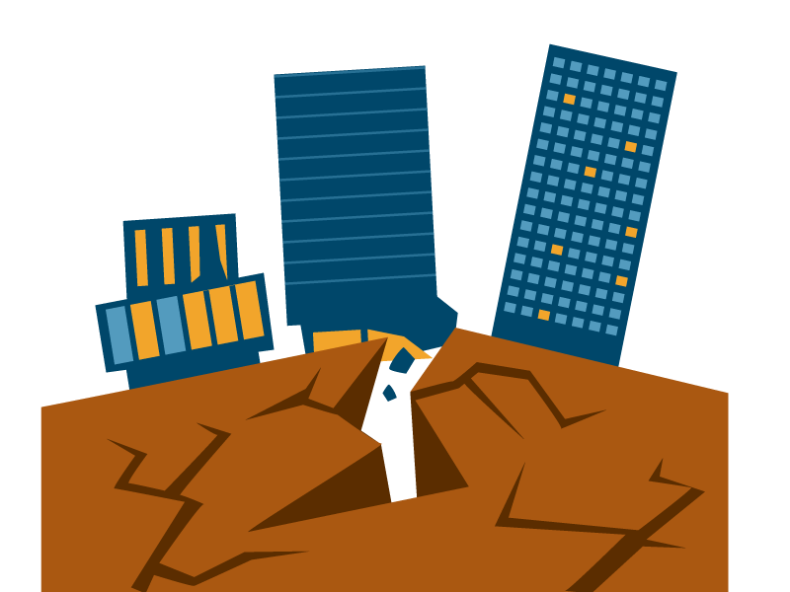
目 录
Contents
1. 地震的危害
点击添加标题内容
2. 地震征兆
点击添加标题内容
3. 如何预防地震
点击添加标题内容
4. 如何自救
点击添加标题内容

Slide 3

Part 1
地震的危害
地震的成因
请输入简要描述
地震的危害
请输入简要描述

Slide 4
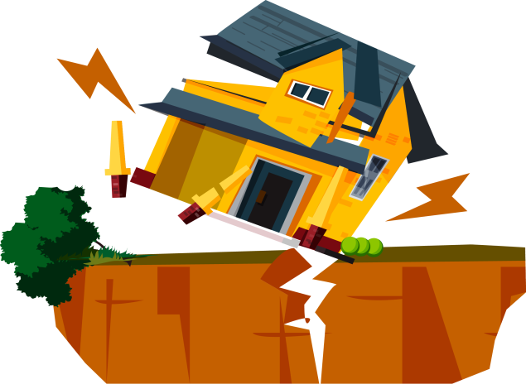
地震的成因
地震成因
地震是指地球内部缓慢积累的能量突然释放或因人为原因引起的地球表层的震动。除了自然之外，人为的活动（如矿山爆破、地下核爆炸等）也会诱发地震。
地震是地壳运动的一种特殊表现形式。地球上每天都在发生地震，每年约有500万次。一般情况下，3级以上的地震人们才会有感觉，7级以上的地震则会造成巨大损失。

Slide 5
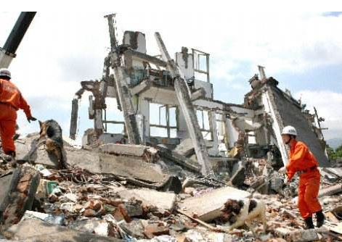
地震的危害：关于城市
点击添加标题
在此录入图表的描述说明，在此录入图表的描述说明。
点击添加标题
在此录入图表的描述说明，在此录入图表的描述说明。
点击添加标题
在此录入图表的描述说明，在此录入图表的描述说明。

Slide 6
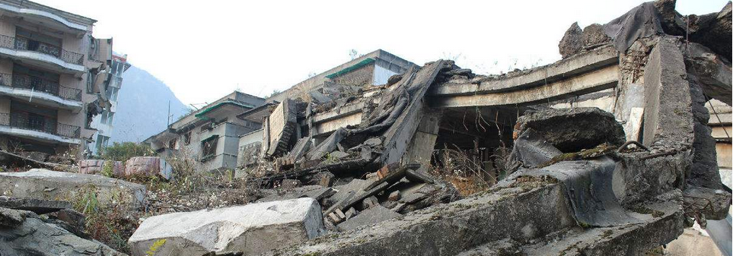
地震的危害2：关于山区
在此录入上述图表的综合描述说明，在此录入上述图表的综合描述说明。在此录入上述图表的综合描述说明，在此录入上述图表的描述说明，在此录入上述图表的综合描述说明，在此录入上述图表的综合描述说明。在此录入上述图表的综合描述说明，在此录入上述图表的综合描述说明。在此录入上述图表的综合描述说明。

Slide 7
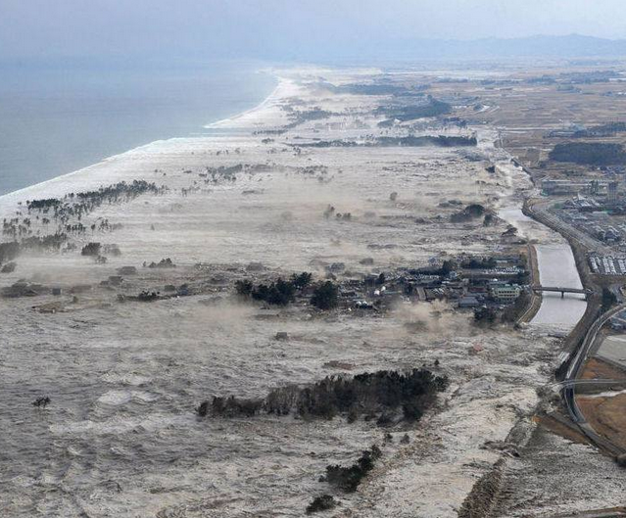
地震的危害3：关于海上
添加标题
在此录入上述图表的描述说明，在此录入上述图表的描述说明，在此录入上述图表的描述说明。
添加标题
在此录入上述图表的描述说明，在此录入上述图表的描述说明。
添加标题
在此录入上述图表的描述说明，在此录入上述图表的描述说明，在此录入上述图表的描述说明。

Slide 8




地震的危害4：关于个人
在这里输入您的文本内容，让听众更好的了解您的观点,自然而然设计量贩铺制作
1
253,120
60/90%
在这里输入您的文本内容，让听众更好的了解您的观点,自然而然设计量贩铺制作
2
45/70%
253,120
在此录入上述图表的综合描述说明，在此录入上述图表的综合描述说明。在此录入上述图表的综合描述说明，在此录入上述图表的描述说明，在此录入上述图表的综合描述说明，

Slide 9
Part 2
地震征兆
通过物理现象
请输入简要描述
通过观察水位
请输入简要描述
通过观察动物异常
请输入简要描述

Slide 10
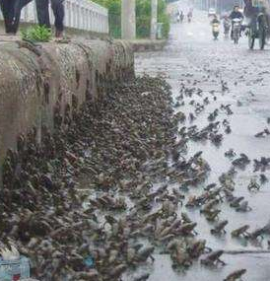
通过观察动物异常
兴奋型异常：惊恐不安、不进圈、狂吠、群迁等。抑制型异常：行动迟缓、发呆发痴、不肯进食等。生活习性变化：如冬眠的蛇出洞、老鼠白天活动不怕人、大批青蛙上岸等。

Slide 11

通过物理现象
1
大气异常，出现异声，地光现象等
大气异常：震前，特别是大震前，经常会发生一些反常的大气物理现象。如：狂风暴雨、大雪、大旱、大涝、温度的骤然变化等。
出现地声：震前几分钟、几小时，甚至几天，会有声音从地下深处传来。声音越大越沉闷，震级也越大。这是大自然向人类万物发出的警报。
地光现象：震前常常伴有地光现象发生，有红、黄、蓝、白、紫等多种颜色。形状不一，有的呈片状或球状，也有的象电火花一样。地光一般时间很短，一闪而过，很难观察到。

Slide 12
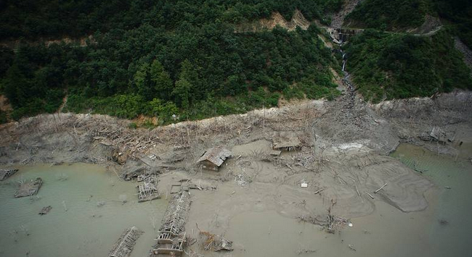
通过观察水位
震前，地下水的水位往往会发生异常变化，有时甚至会喷出地面。有时还会发生水质的变化，如变味、变色、出气泡等。

Slide 13
Part 3
如何预防地震
请输入简要描述请输入简要描述请输入简要描述请输入简要描述

Slide 14
如何预防地震
1、及时清理家中（如床下、桌下等）及楼道内的杂物，保持逃生通道的通畅。
2、将家中易燃、易爆、易碎和有毒物品放到安全的地方。
3、将放在高处大而重的物品拿下。 定期进行家庭防震演习，熟悉躲避地点和逃生路线。
4、家中应准备一个应急包，放在便于拿到的地方。包内应有手电、食品、矿泉水、应急药品、简单工具等。
5、如已收到权威部门发出的地震警告，应立即关掉家中的液化气和电源总阀。
6、如果家养猫、狗等宠物，定期观察它们的活动变化，
如有异常，比如狗烦躁，乱叫，需要注意。

Slide 15
Part 4
如何自救
地震自救 请输入简要描述请输入简要描述
地震逃生 请输入简要描述请输入简要描述

Slide 16
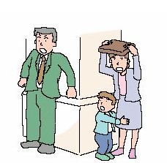
地震自救：室内外
1、室内：应躲在室内结构结实、能掩护身体的物体下；易形成三角空间的地方；开间小、有支撑的地方。如：床下、桌子下、墙角、厕所、贮藏室等。用手护住头，并远离窗户，避免玻璃被震碎划伤人。
2、室外：应选择开阔的安全地带蹲下或趴下。远离高大建筑物、广告牌、加油站、化工厂等危险地带。注意不要在立交桥、过街桥上停留。

Slide 17
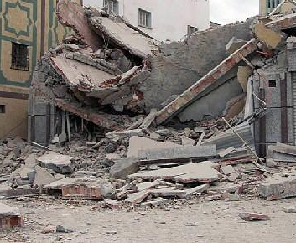

地震自救：山区
3、山区：避免在山崖下、岩石下、河水旁躲避，防止滚石、滑坡、涨水等意外情况对人体造成伤害。

Slide 18
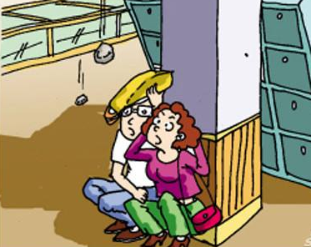
地震逃生
1、从地震发生到房屋倒塌，只有12秒左右的时间。造成不要惊慌失措，应迅速寻找安全地方躲避，不要贪恋财物，

Slide 19
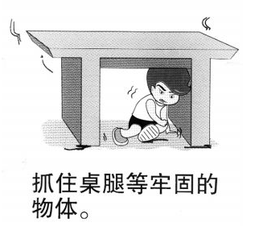
地震逃生
2、如被压在倒塌物下，不要随意搬动周围物品，防止引起更大的塌方，随后积极等待救援。

Slide 20
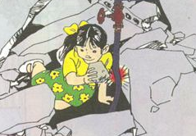
地震逃生
3、不要长时间大声喊叫，保存体力，当附近有人通过时，立刻呼喊或有节奏地敲击物体发出声音，向外界求救。

Slide 21
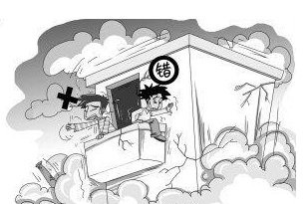
地震逃生
4、不要轻易跳楼，尤其是高层建筑。自救逃生或等待救援还有生存的希望，贸然跳楼会对生命造成极大威胁。

Slide 22
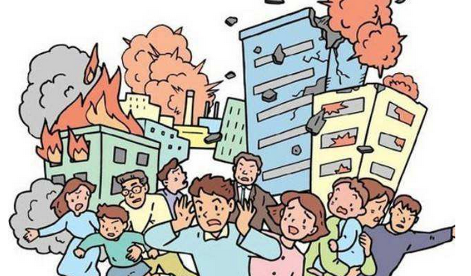
地震逃生
5、剧院等公共场馆内人数众多，由于互相拥挤、盲目冲撞造成的人员伤亡并不罕见。所以要听从指挥，跟随人流有秩序地快速撤离。不要逆向行进或俯身捡拾物品，这样会被人群挤倒踩伤，甚至丧命。

Slide 23
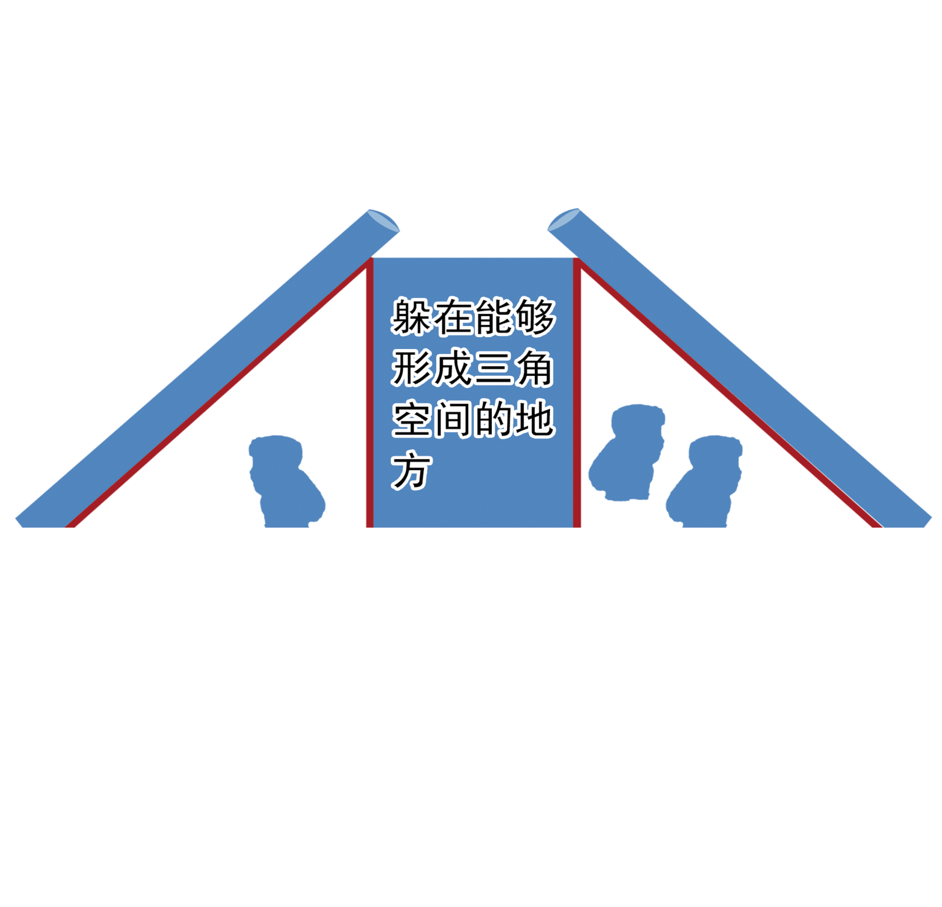
地震逃生
6、尽量找到一些三角区域，震后想办法呼救，逃生。
尽量保持体力，不要声嘶力竭的呐喊以防在搜救人员到来时无法呼救。

Slide 24
适用于儿童·震前预防/震后科普/震中救援措施普及等
感谢聆听，望对您有所帮助
汇报院校：XXXXXX
宣讲人：

